Slide 1
Async NIO

Slide 2
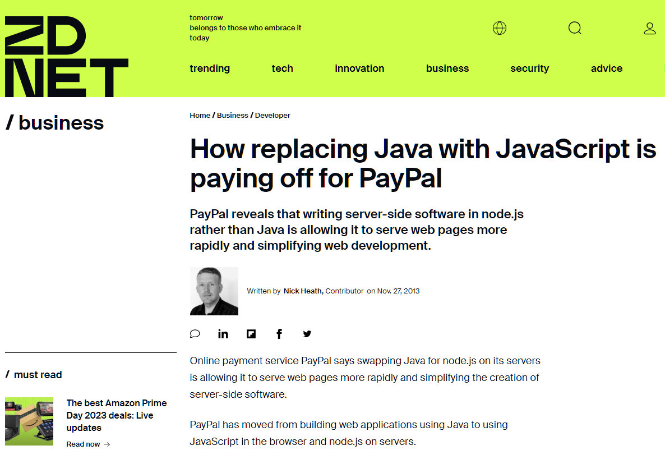
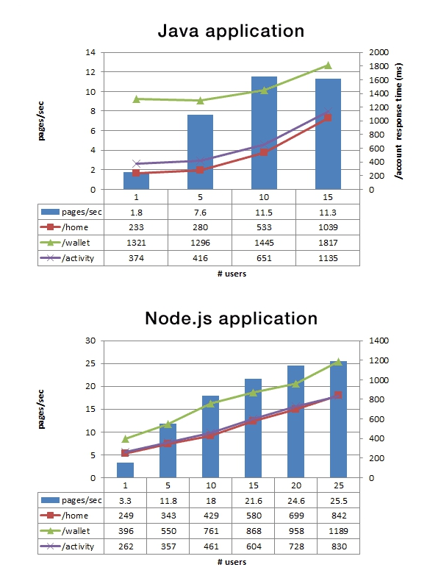
Paypal이 Java에서 Node.js로 간 이유 (2013.11.27 zdnet)
introduction
2.
비동기 호출이란 ?
https://www.zdnet.com/article/how-replacing-java-with-javascript-is-paying-off-for-paypal

Slide 3
Async NIO
Non-blocking IO

Slide 4
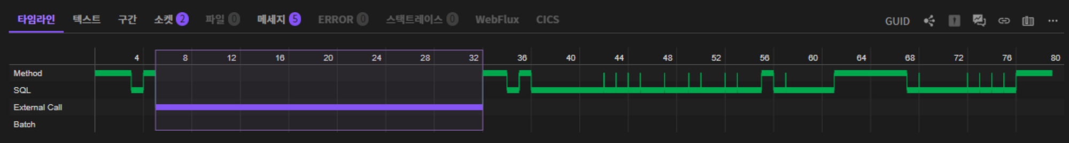
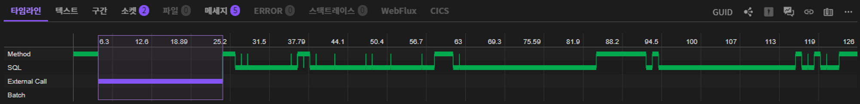
Async Non-Blocking
Non-blocking IO
2.
Blocking request

Slide 5
Node.js
Non-blocking IO
2.
비동기 호출이란 ?
Non-blocking I/O
Asynchronous
Event loop

Slide 6
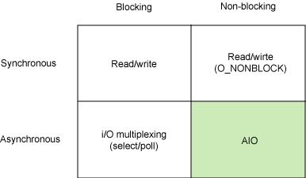
Async Non-Blocking
Non-blocking IO
Boost application performance using asynchronous I/O
Learn when and how to use POSIX AIO API, 2006.8.28, M.Jones
https://developer.ibm.com/articles/l-async

Slide 7
Async Non-Blocking
Non-blocking IO
까페라떼 한 잔 주세요
커피 갈기
커피 내리기
우유 데우기
우유 거품내기
우유에 커피 투입

Slide 8

Async Non-Blocking
Non-blocking IO
까페라떼 한 잔 주세요
커피 갈기
커피 내리기
우유 데우기
우유 거품내기
우유에 커피 투입

Slide 9
Async Non-Blocking
Non-blocking IO
까페라떼 한 잔 주세요 X 2
커피 갈기
커피 내리기
커피 갈기
커피 내리기
우유 데우기
우유 거품내기
우유 데우기
우유 거품내기
우유에 커피 투입
우유에 커피 투입

Slide 10
Async Non-Blocking
Non-blocking IO
까페라떼 한 잔 주세요
커피 갈기
우유 데우기
커피 내리기
우유 거품내기
우유에 커피 투입

Slide 11
Async Non-Blocking
Non-blocking IO
까페라떼 한 잔 주세요 X 2
커피 갈기
우유 데우기
커피 갈기
우유 데우기
커피 내리기
우유 거품내기
커피 내리기
우유 거품내기
우유에 커피 투입
우유에 커피 투입

Slide 12
Async Non-Blocking
Non-blocking IO
Boost application performance using asynchronous I/O
Learn when and how to use POSIX AIO API, 2006.8.28, M.Jones
https://developer.ibm.com/articles/l-async

Slide 13
Async Non-Blocking
Non-blocking IO
2.
비동기 호출이란 ?
Sync / Blocking
thread
kernel
read blocking
(system call)
start read I/O
blocked
read data
transfer data

Slide 14
Async Non-Blocking
Non-blocking IO
2.
비동기 호출이란 ?
Sync / Non-Blocking
thread
kernel
read non-blocking
not yet (EAGAIN or EWOULDBLOCK)
start read I/O
read data
thread run
read non-blocking
loss
transfer data

Slide 15
Async Non-Blocking
Non-blocking IO
2.
비동기 호출이란 ?
Async / Non-Blocking
thread
kernel
aio_read non-blocking
start read I/O
thread run
read data
transfer data with callback

Slide 16
Async Non-Blocking
Non-blocking IO
2.
비동기 호출이란 ?
Async / Blocking
thread
kernel
I/O multiplexing read non-blocking
start read I/O #1
start read I/O #2
start read I/O #3
do nothing
(blocked)
read data #2
read data #3
notify available data
read #2 non-blocking
read #3 non-blocking
transfer data #2
transfer data #3

Slide 17
구현 실습
Coffee by Thread & Coroutine

Slide 18
Async NIO
Blocking IO in OS

Slide 19
Blocking IO in OS
Blocking IO in OS
2.
비동기 호출이란 ?
Synchronous request in OS
Time
Thread #1
running
block wait
ready
running
context switching
(cost low)
context switching
(cost high)
Core 1
#1
#11
#2
#7
#9
#31
Core 2
#17
#53
#102
#181
#1

Slide 20
Blocking IO in OS
Blocking IO in OS
2.
비동기 호출이란 ?
Time Slice
Time
thread 1
thread 2
thread 3
I/O blocking
I/O blocking
I/O blocking
Core
1
2
3
1
2
3
1
2
3
3
3
3
1
3
1
3
2
1
2
1

Slide 21
Blocking IO in OS
Blocking IO in OS
2.
비동기 호출이란 ?
Thread context switching
thread 1
thread 2
20 us ~ 20 ms ¹⁾
context switching
context switching
run #1
#1
cpu 상태
저장
#2
cpu 상태
복원
run #2
#2
cpu 상태
저장
#1
cpu 상태
복원
run #1
user mode
kernel mode
user mode
kernel mode
user mode
1) https://blog.tsunanet.net/2010/11/how-long-does-it-take-to-make-context.html

Slide 22
Blocking IO in OS
Blocking IO in OS
2.
비동기 호출이란 ?
Thread context switching

Slide 23
Blocking IO in OS
Blocking IO in OS
2.
비동기 호출이란 ?
Reduce working threads
Time
Thread #1
running
block wait
Thread #2
block wait
running
block wait
Thread #3
block wait
running
block wait
Thread #4
block wait
running
block wait
Core 1
#1
Idle
#2
Idle
#3
Idle
#4
Idle

Slide 24
Blocking IO in OS
Blocking IO in OS
2.
비동기 호출이란 ?
Thread pool Dilemma
Thread 를 늘리면
메모리, CPU 부하로 성능 저하
Thread 를 줄이면
메모리, CPU는 충분하지만, thread 가 모자라서 처리율 저하

Slide 25
구현 실습
Add number Thread & Coroutine

Slide 26
Async NIO
Coroutine

Slide 27
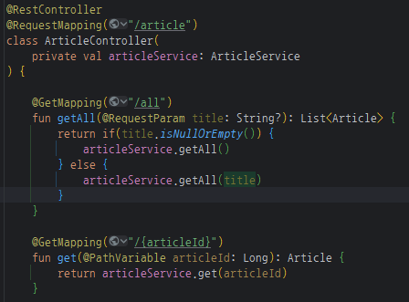
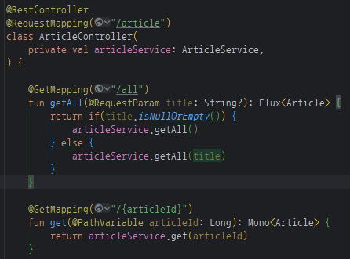
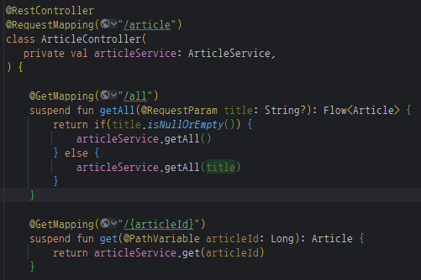
Controller
Coroutine
1.
Reactor 구현의 난점
MVC
Reactor
Coroutine

Slide 28
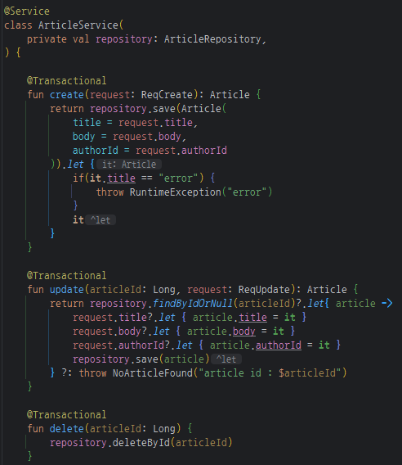
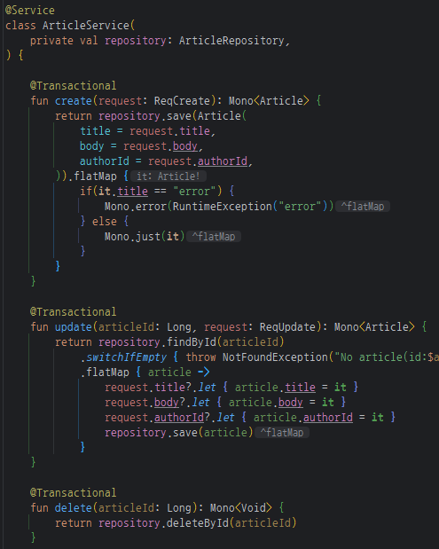
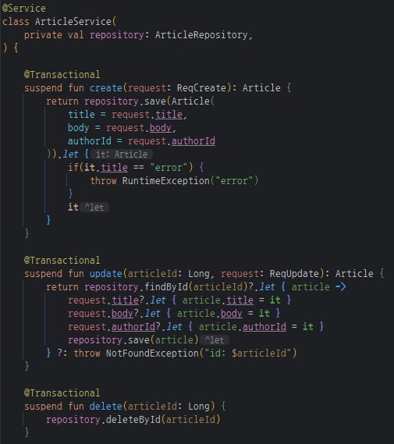
Service
Coroutine
1.
Reactor 구현의 난점
MVC
Reactor
Coroutine

Slide 29
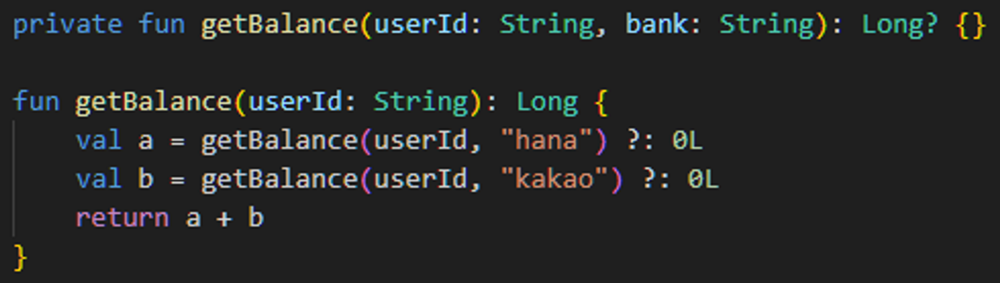
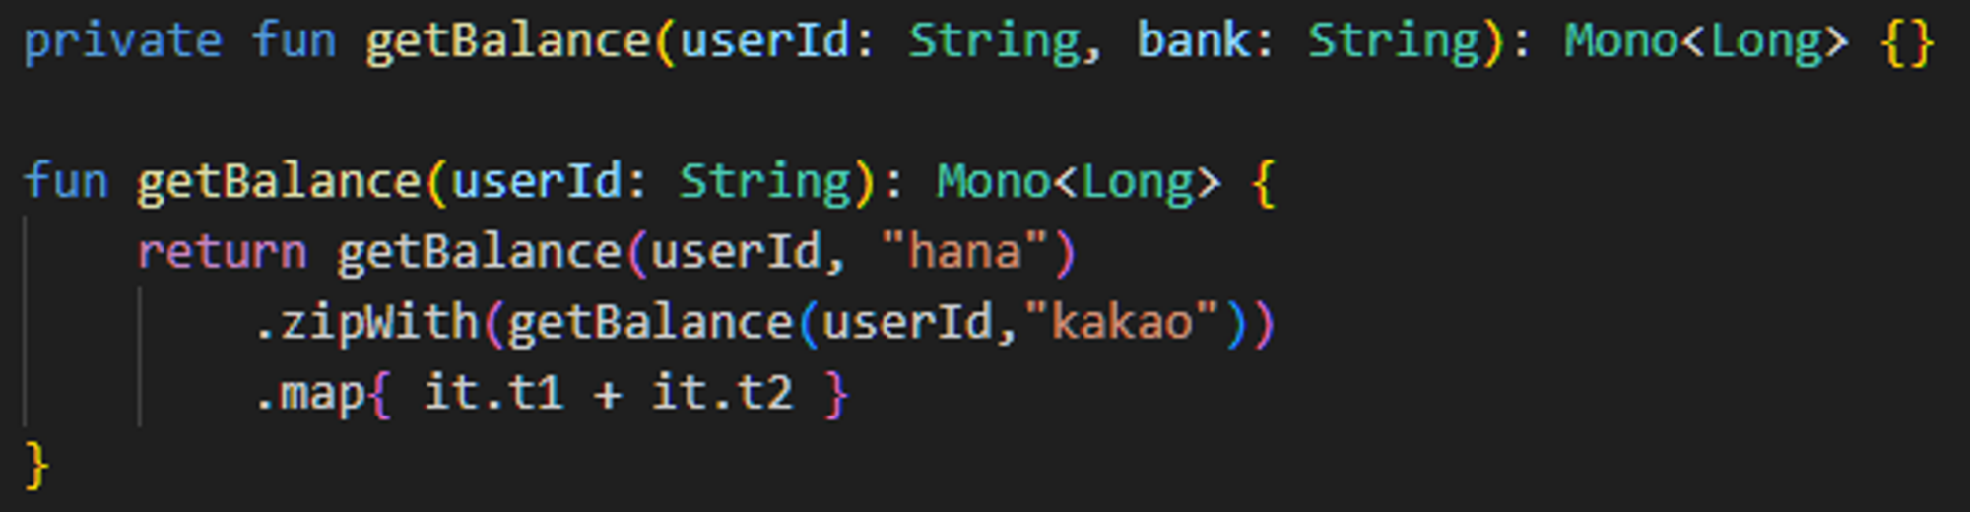
Reactor 구현의 난점
Coroutine

Slide 30
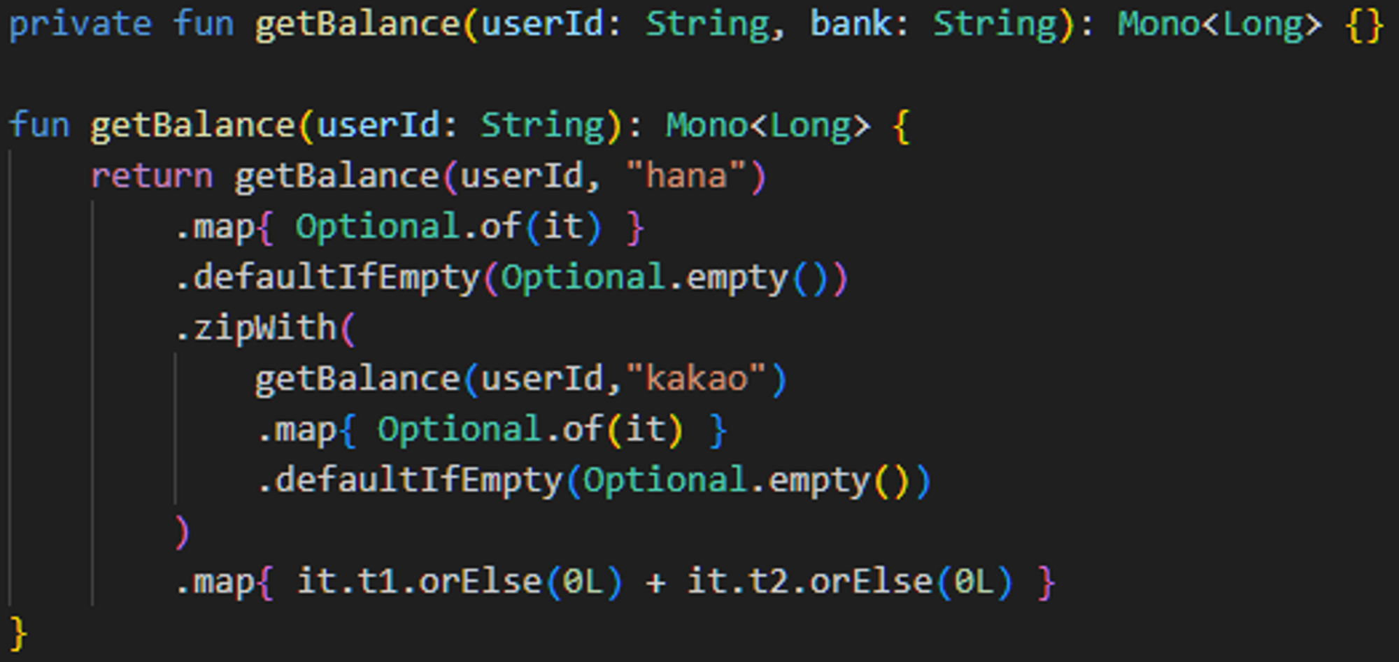
Reactor 구현의 난점
Coroutine
1.

Slide 31
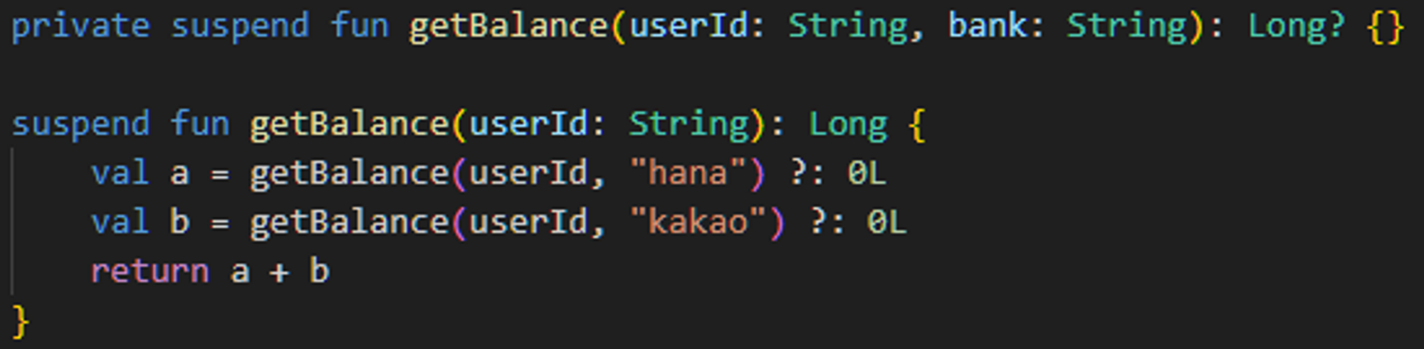
Reactor 구현의 난점
Coroutine

Slide 32
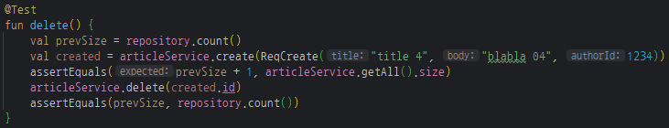
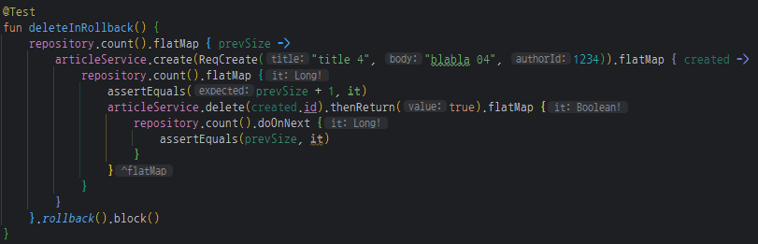
Reactor coding
Coroutine

Slide 33
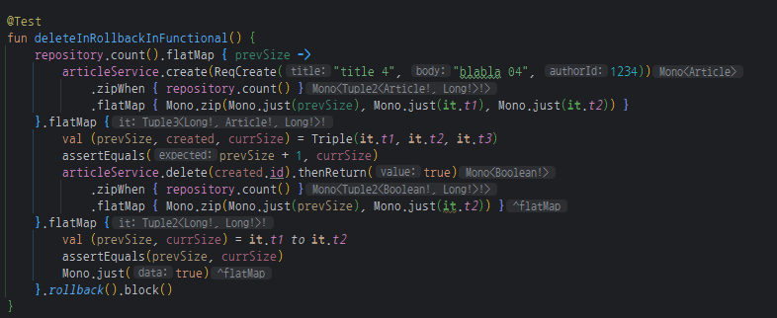
Reactor coding
Coroutine

Slide 34
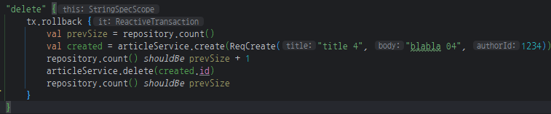
Coroutine coding
Coroutine

Slide 35
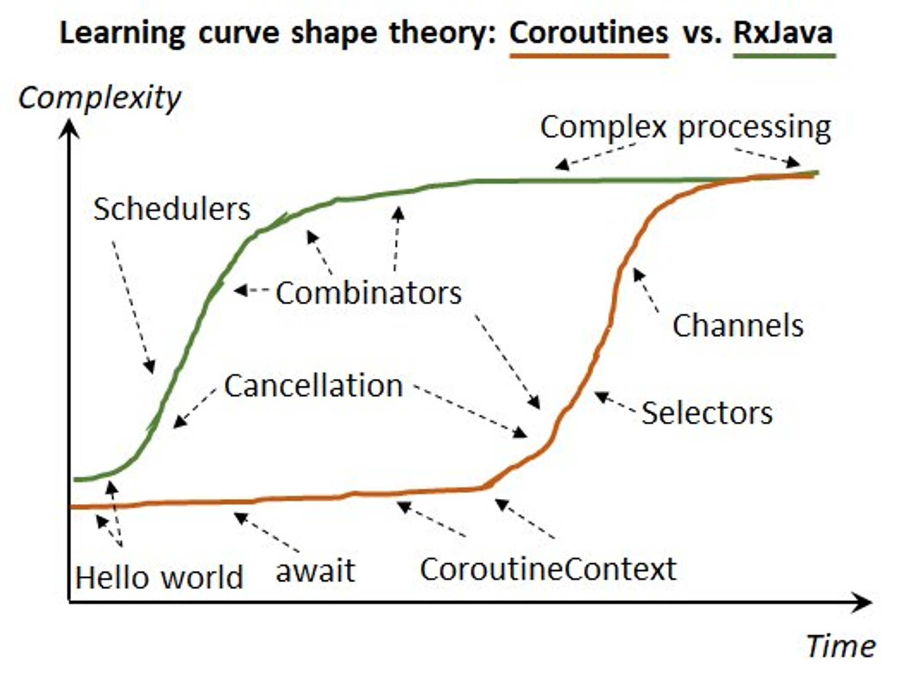
Learning Curve between Reactor and Coroutine
Coroutine
2018.03.30, Davie Karnok
https://twitter.com/akarnokd/status/979732723152687106

Slide 36
Async NIO
CPS Pattern

Slide 37
Coroutine 이란 ?
CPS Pattern
Coroutine
C++ (C++20~)
stackless coroutine
Rust (2018~)
GO
goroutine
Javascript
async / await
Kotlin (1.3~)
PHP (5.5~)
C# (2.0~)
Python (3.5~)
Lua
thread

Slide 38
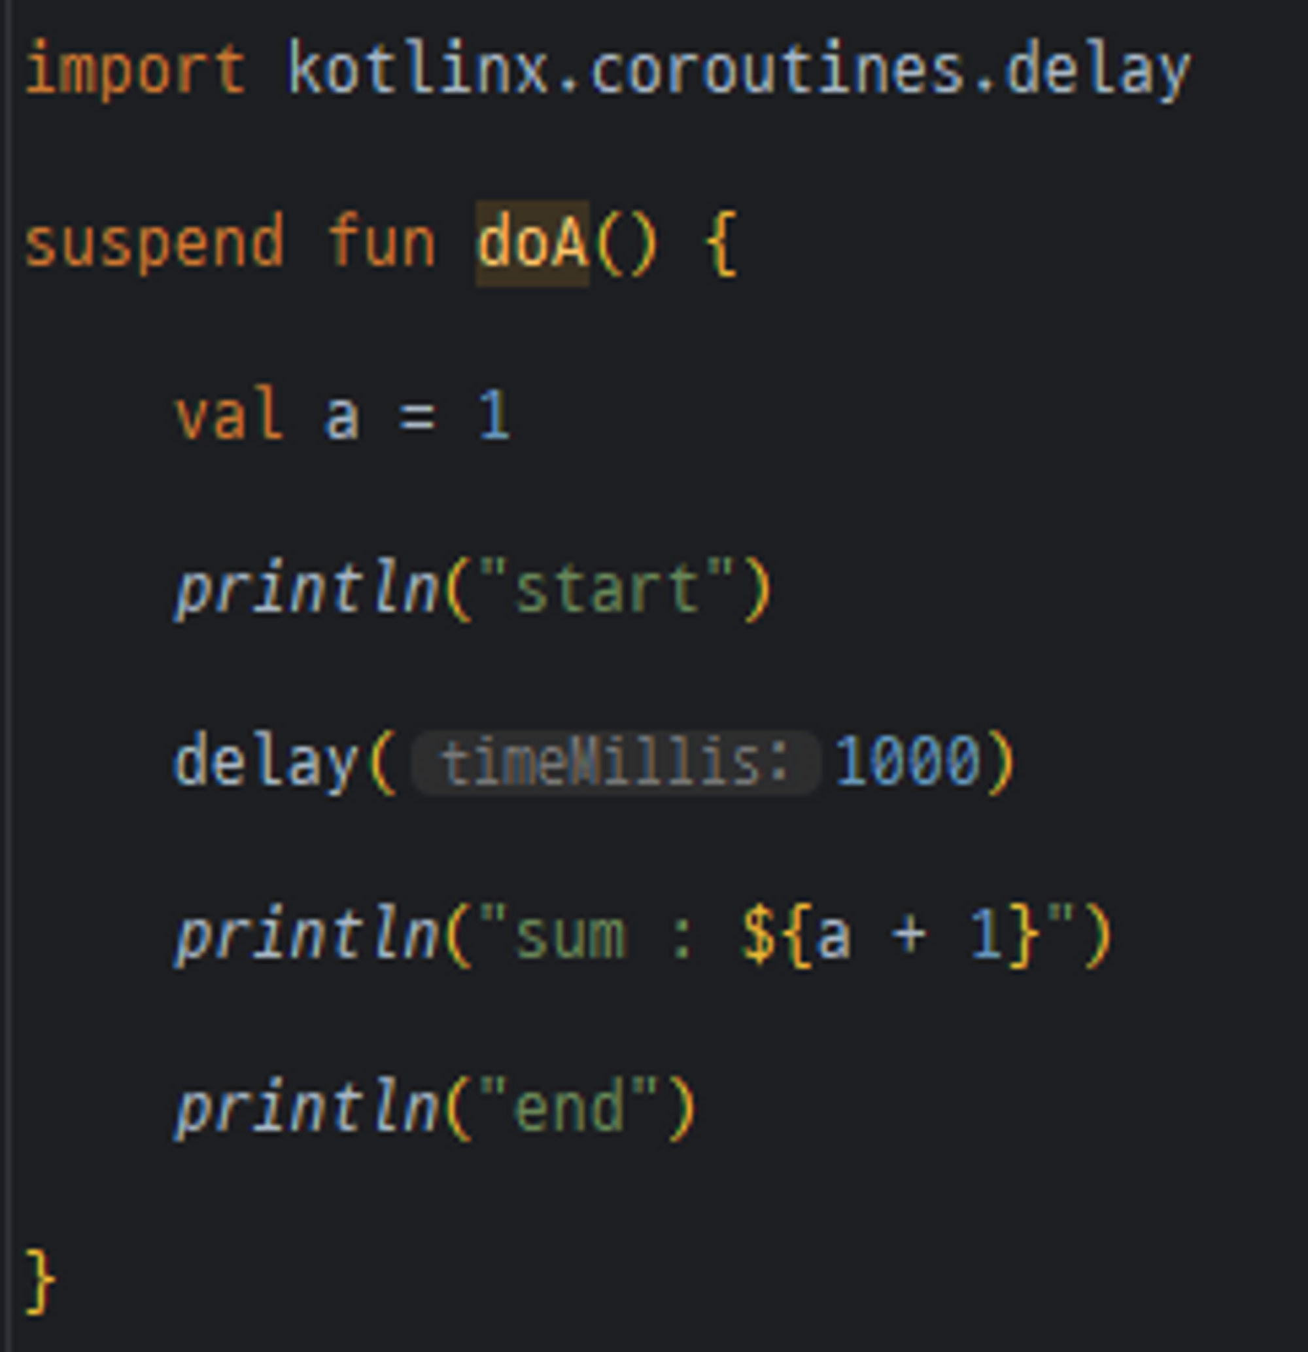
Coroutine 이란 ?
CPS Pattern

Slide 39
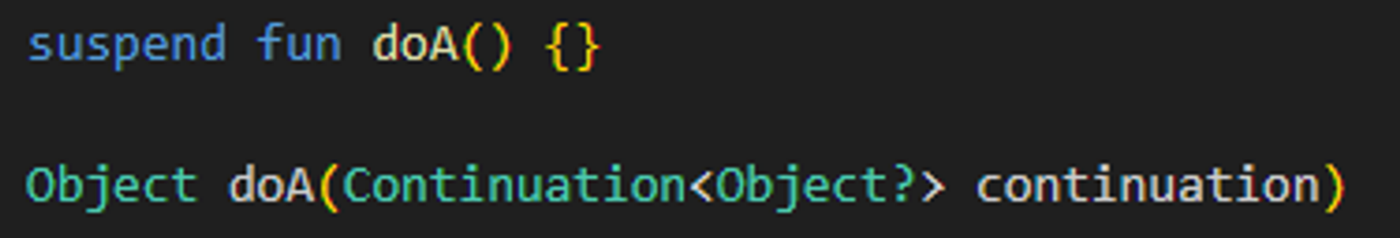
Coroutine 이란 ?
CPS Pattern
compiled by Kotlin

Slide 40
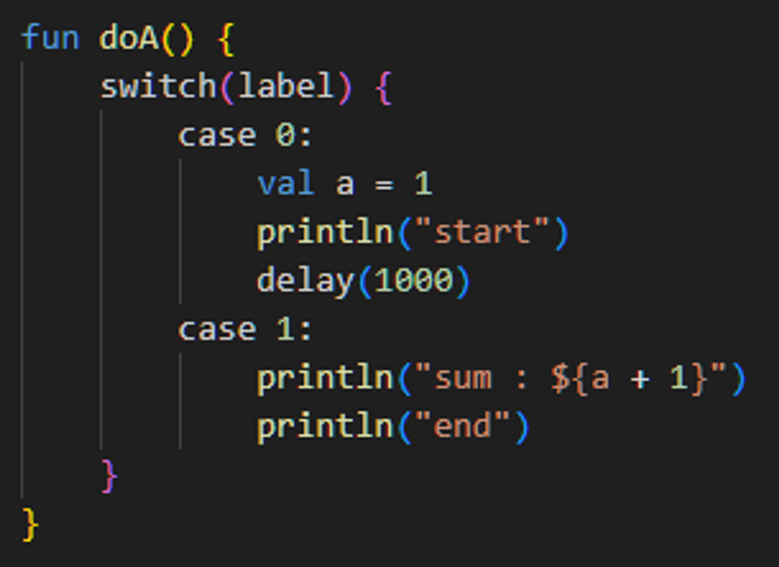
Coroutine 이란 ?
CPS Pattern
Tagging label

Slide 41
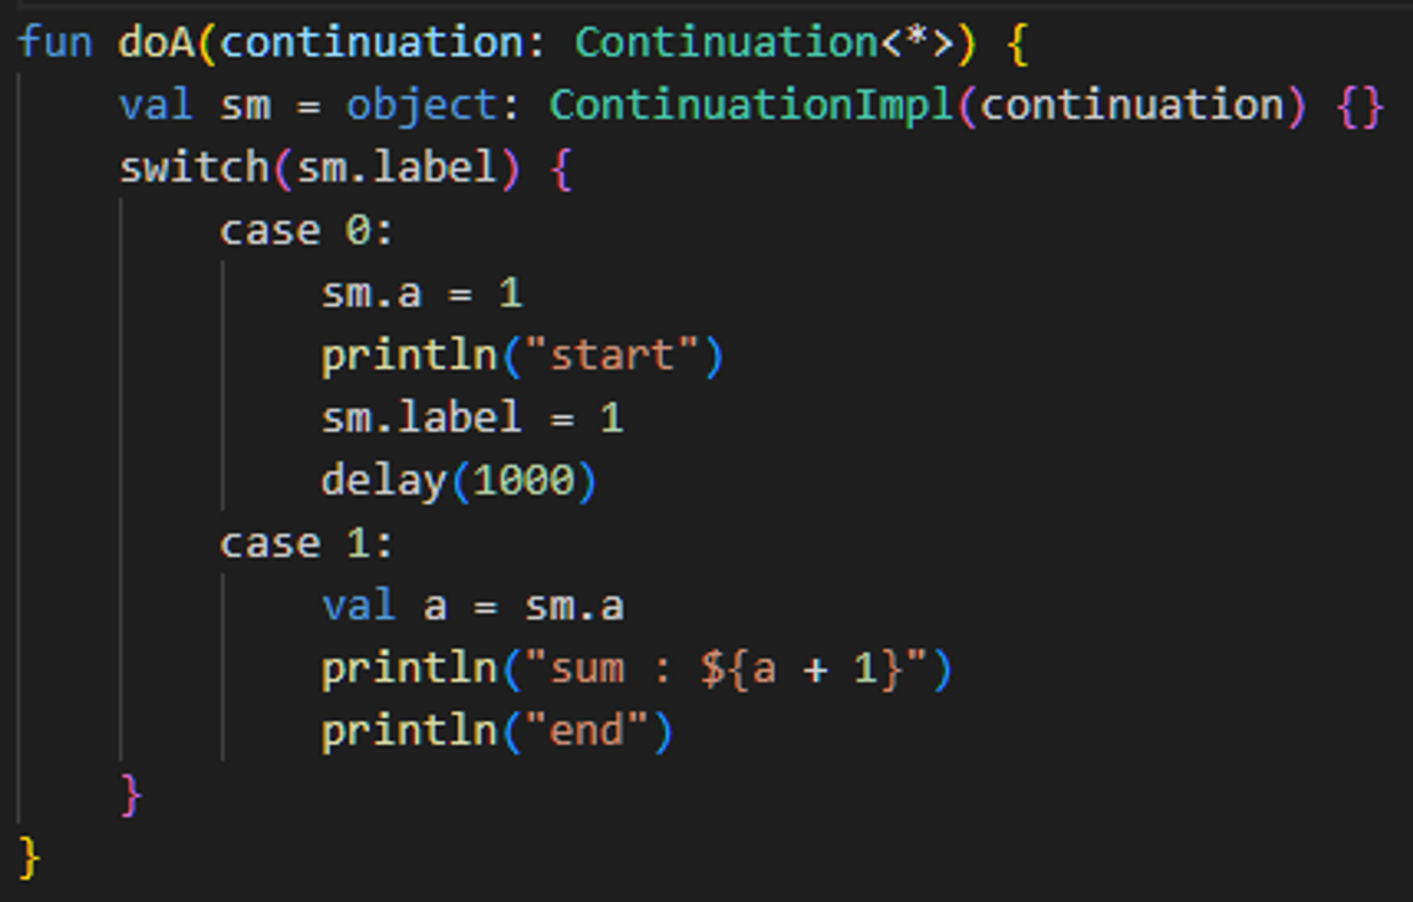
Coroutine 이란 ?
CPS Pattern
Adding continuation

Slide 42
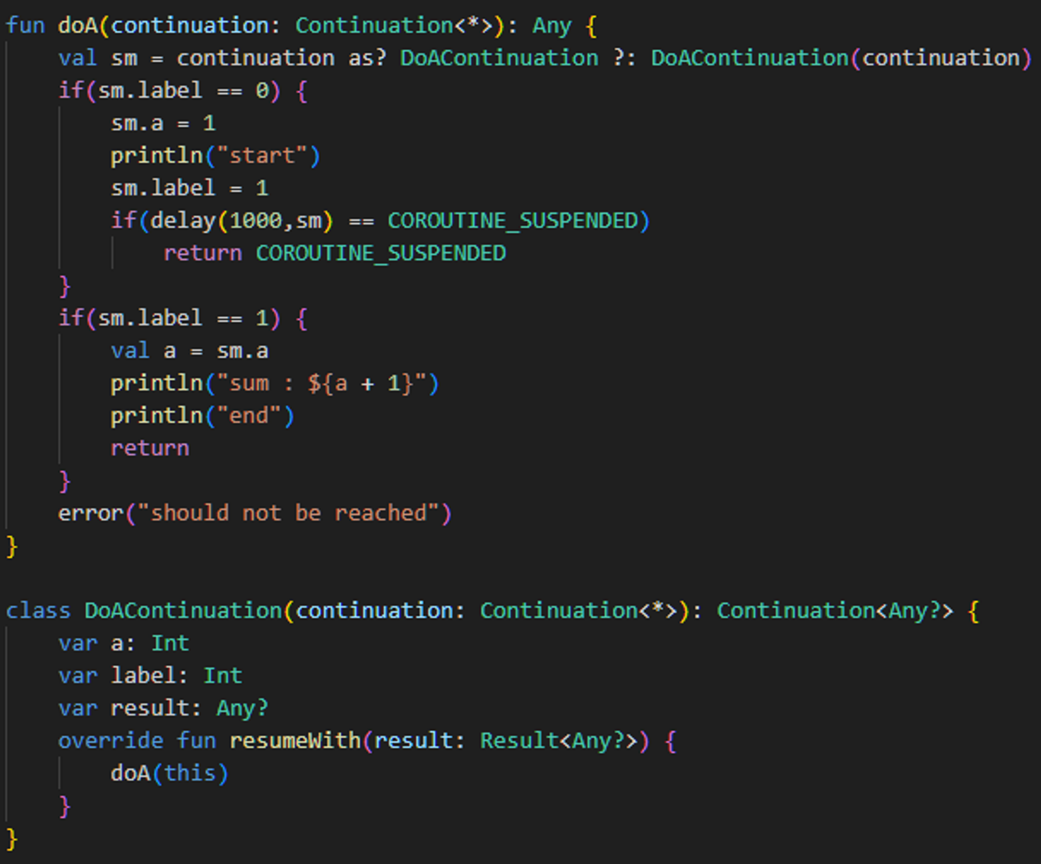
Coroutine 이란 ?
CPS Pattern

Slide 43
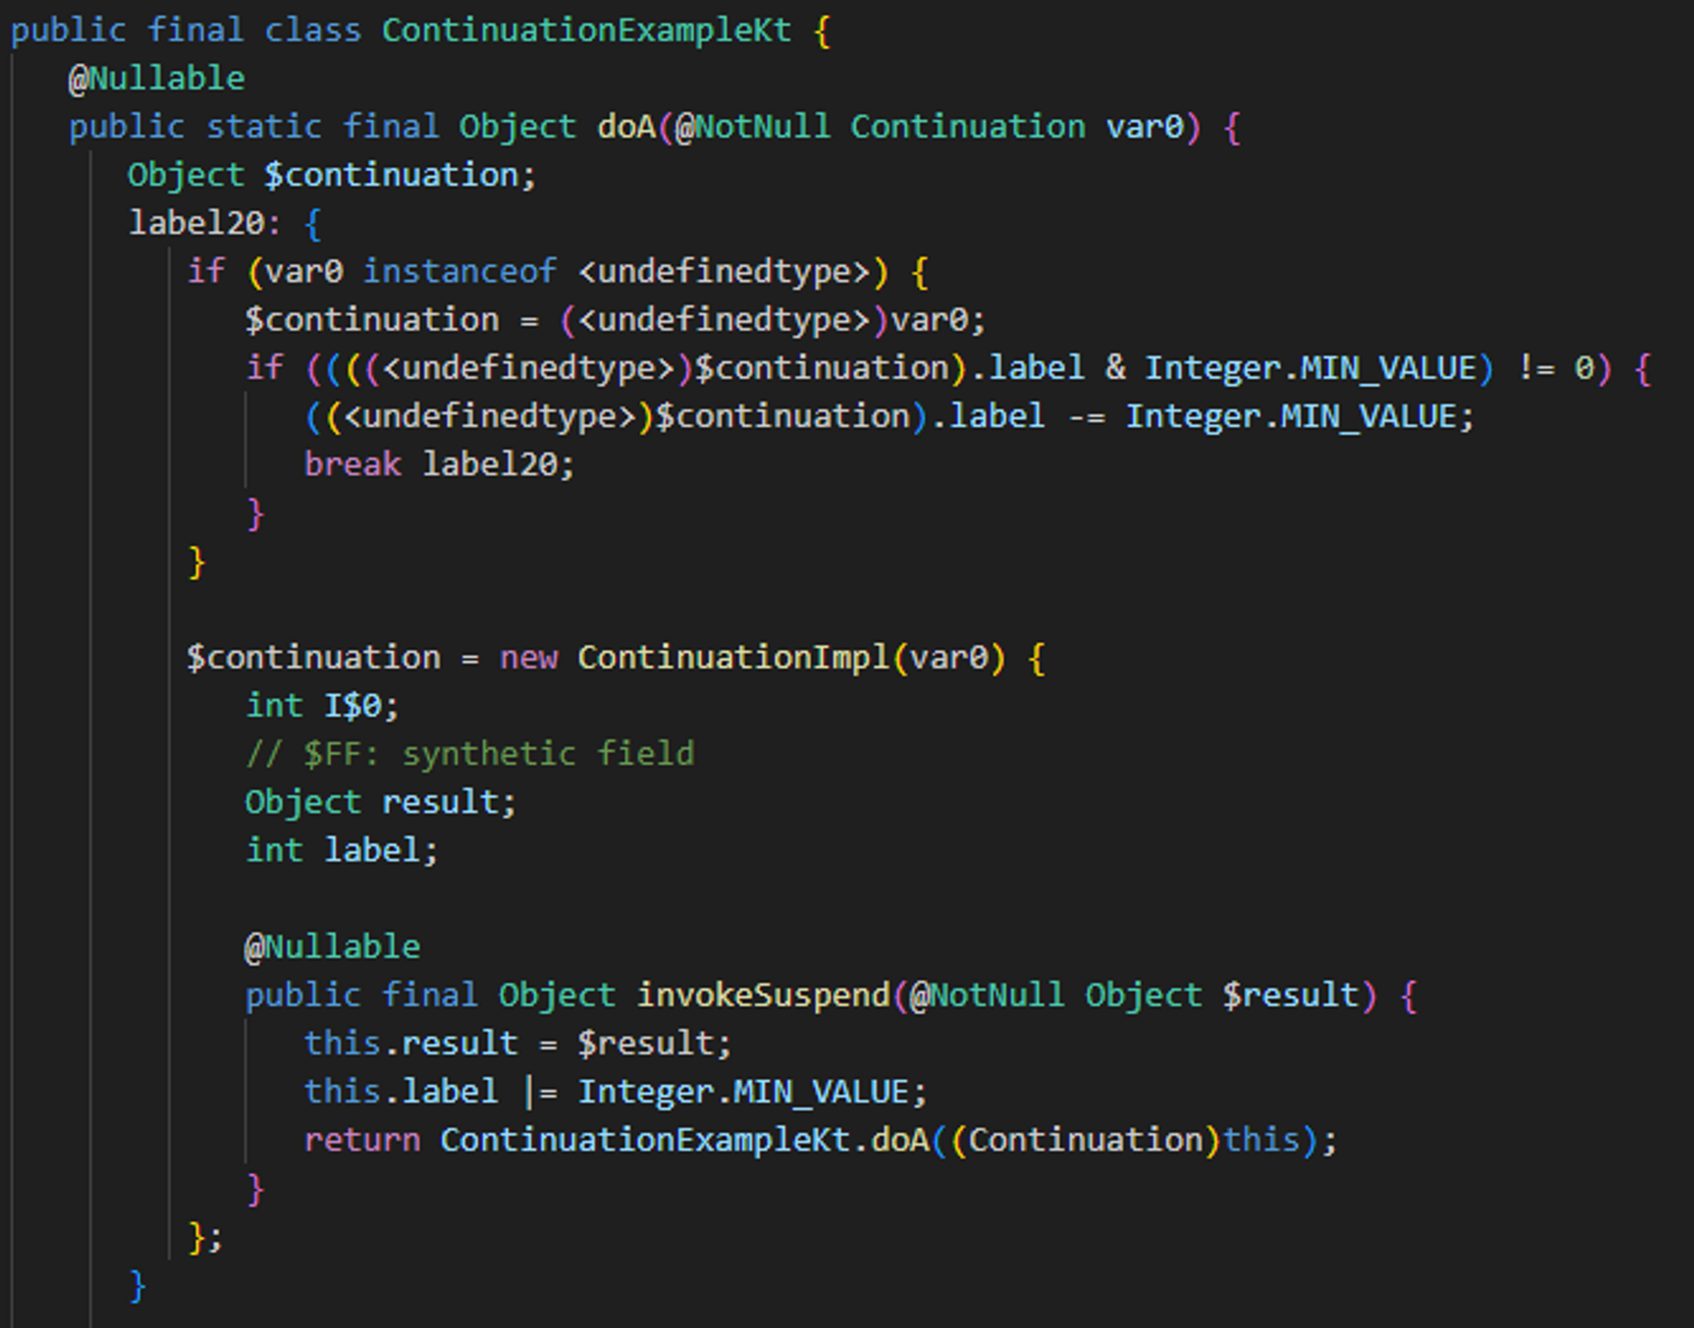
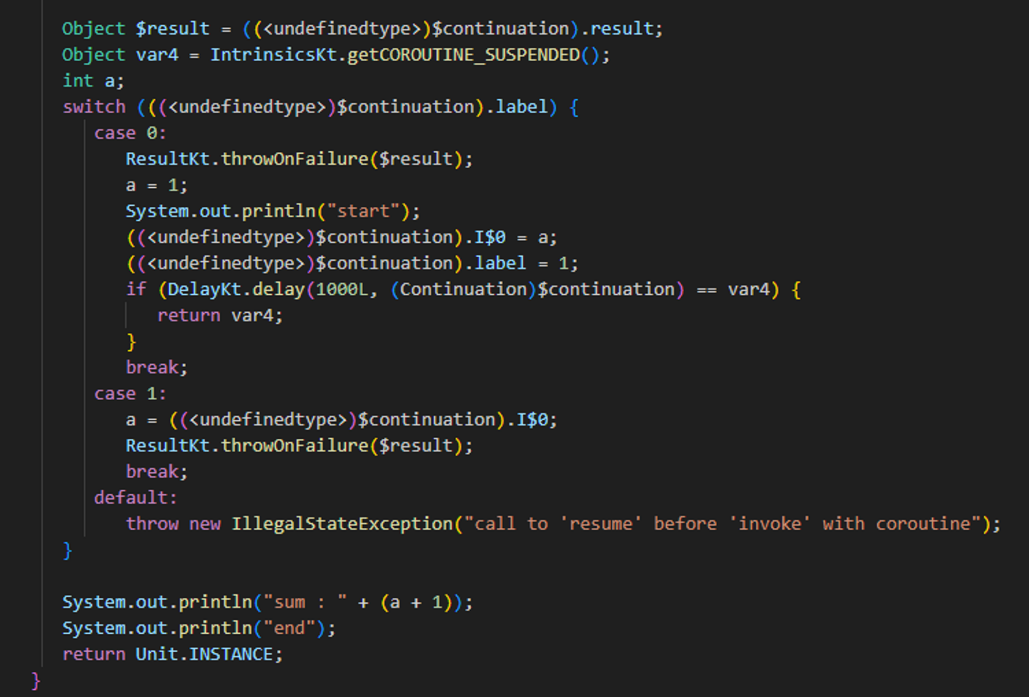
Coroutine 이란 ?
CPS Pattern

Slide 44
Coroutine Summary
CPS Pattern
Kotlin Coroutine 의 suspend 함수는
Kotlin compiler에 의해 CPS 패턴으로 변환
coroutine dispatcher 에 의해 실행 또는 재개
suspend 함수는 중단 지점까지 비선점형으로 동작
thread는 실행 스케줄이 kernel에 의해 제어됨
Context는 continuation이라는 parameter 형태로 전달
thread context switching 발생하지 않음

Slide 45

Event Loop
CPS Pattern
Thread pool
Thread 1
Thread 2
Thread 3
Thread 4
take Task
Task 1
Task 2
Task 3
Event queue
Task 4
Return 1
call next label
Non-Block IO pooling
(epoll, kqueue, …)

Slide 46
Async NIO
Pros / Cons

Slide 47
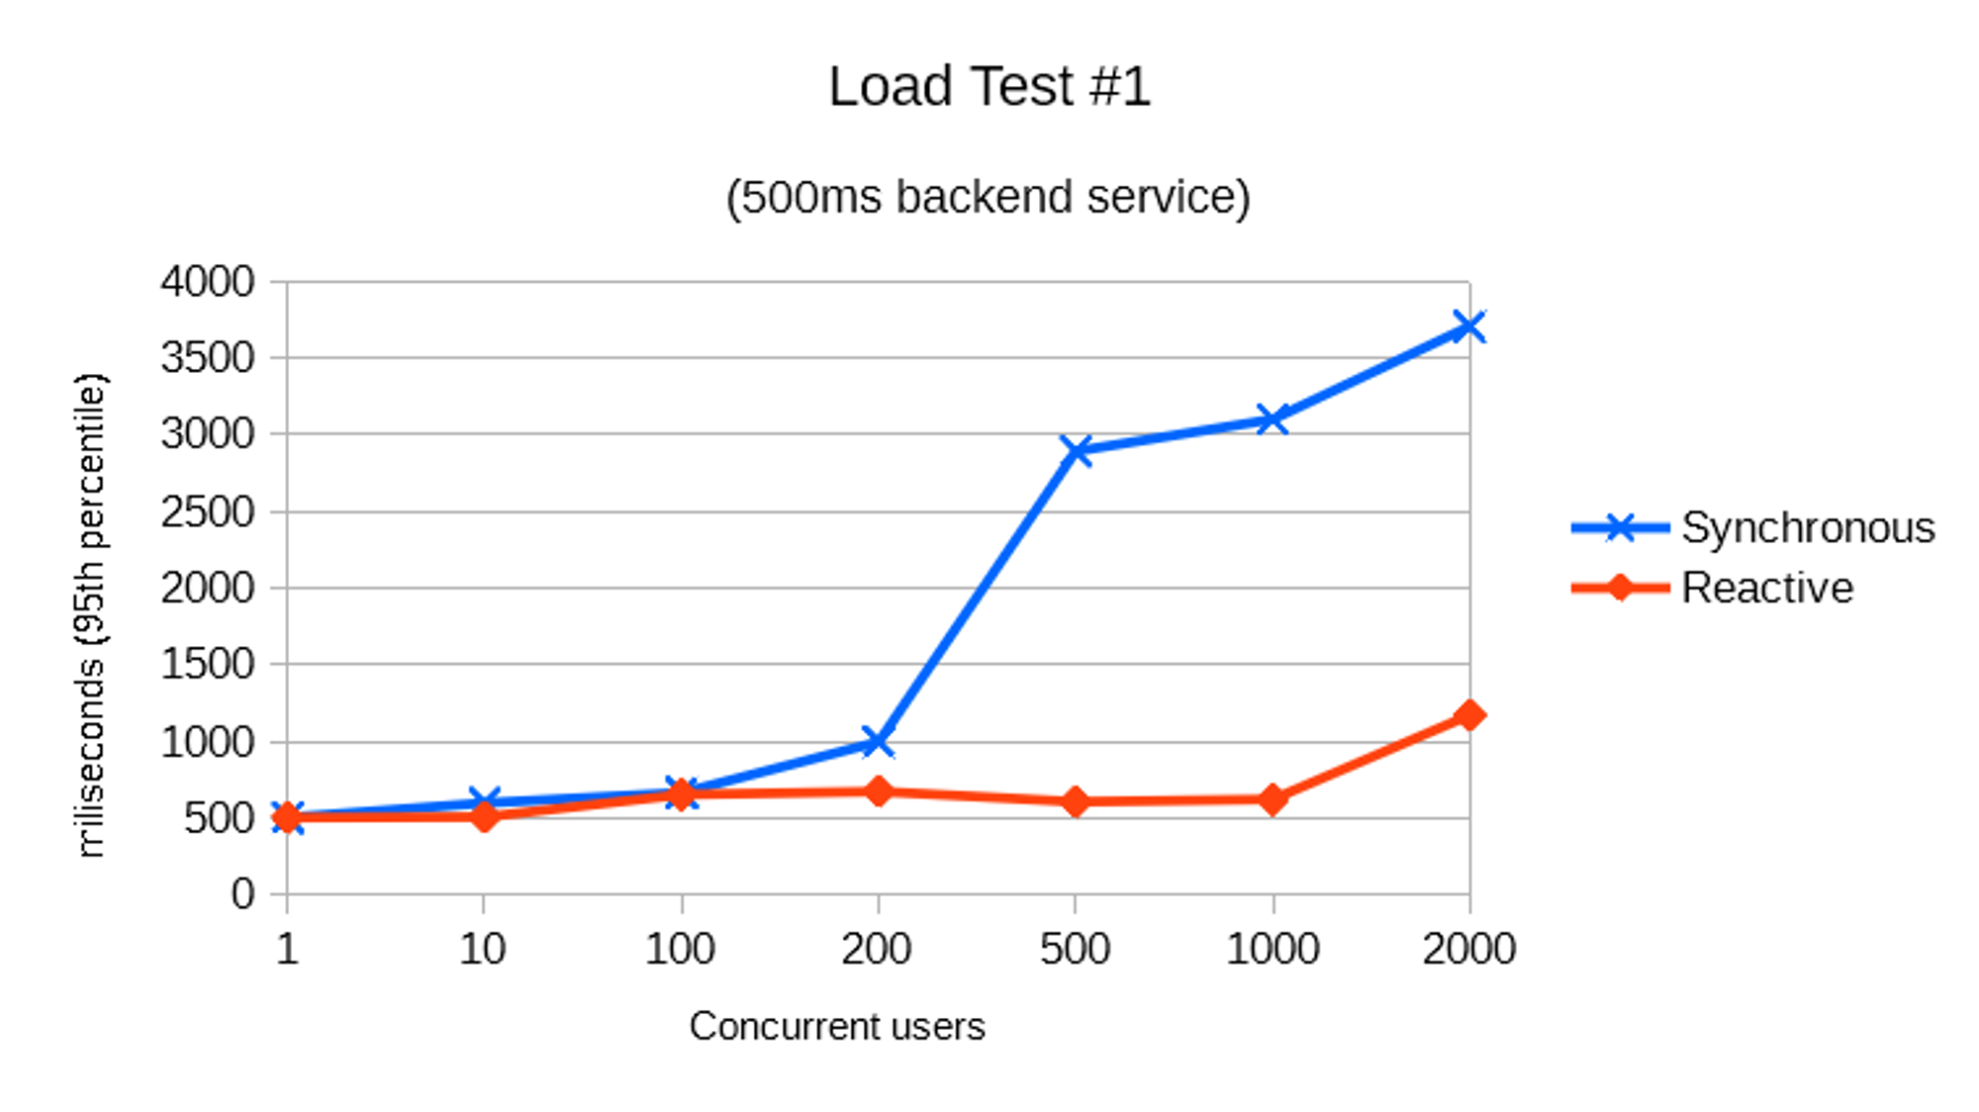
성능 비교
Pros / Cons
https://dzone.com/articles/spring-boot-20-webflux-reactive-performance-test

Slide 48
Spring Webflux 단점
Pros / Cons
MVC보다 느릴 수 있음
적은 리소스로 많은 트래픽을 감당하는 개념
구현 난이도가 높음
사소한 Blocking 코드가 전체 처리속도에 악영향을 미칠 수 있음

